Slide 1
2. ПЛАНИРОВАНИЕ ПРОЕКТА
1. Содержание проектного планирования.
2. Принципы планирования проекта.
3. Структура разбиения работ.
4. Планирование проекта по временным параметрам.
5. Методы сетевого планирования проекта.
6. Диаграмма Ганта.
7. Организация работ по планированию проекта.

Slide 2
1. Содержание проектного планирования
Сущность планирования состоит в задании целей и способов их достижения на основе формирования комплекса работ (мероприятий, действий), которые должны быть выполнены, применении методов и средств реализации этих работ, увязки ресурсов, необходимых для их выполнения, согласовании действий организаций—участников проекта.
Деятельность по разработке планов охватывает все этапы создания и исполнения проекта.

Slide 3
На этапе планирования определяются все необходимые параметры реализации проекта:
продолжительность по каждому из контролируемых элементов проекта
1
потребность в трудовых, материально-технических и финансовых ресурсах
2
сроки поставки сырья, материалов и технологического оборудования
3
сроки и объемы привлечения проектных, строительных и других организаций
4
5

Slide 4
за выполнение каждой цели должен нести ответственность конкретный орган управления
дерево целей проекта должно совпадать со структурой подразделения организации, отвечающей за реализацию проекта
для этого разрабатывается так называемая матрица ответственности

Slide 5
Основная цель планирования состоит в построении модели реализации проекта.
Планирование представляет собой совокупность связанных между собой взаимными отношениями процедур.
Планирование проекта предшествует контролю по проекту и является основой для его применения, так как проводится сравнение между плановыми и фактическими показателями.

Slide 6
К основным процессам планирования относят:
1
планирование содержания проекта и его документирование
2
описание содержания проекта
3
составление сметы, оценку стоимости ресурсов
4
формирование списка конкретных работ
5
расстановку (последовательность) работ

Slide 7
К основным процессам планирования относят:
6
оценку длительности работ, трудозатрат и других ресурсов
расчет расписания, длительностей работ и требований к ресурсам
7
8
планирование ресурсов и сроков выполнения работ
9
составление бюджета
10
создание (разработку) плана проекта

Slide 8
Вспомогательные процессы выполняются по мере необходимости. К ним относят:
1
планирование качества, соответствующего данному проекту
2
организационное планирование и распределение проектных ролей
3
подбор кадров, формирование команды проекта
4
планирование коммуникаций
5
идентификацию и оценку рисков
6
планирование поставок
7
планирование предложений

Slide 9
Планы (графики, сети) как выражение результатов процессов планирования должны образовывать в совокупности некоторую пирамидальную структуру, обладающую свойствами агрегирования информации, дифференцированной по уровням управления информированностью, эшелонироваться по срокам разработки (краткосрочные, среднесрочные и долгосрочные).

Slide 10
2. Принципы планирования проекта
1. Целенаправленность
целевая ориентация проекта на обеспечение конечных целей деятельности предприятия
2. Системность
рассмотрение проекта нововведений с системных позиций
необходимость управления проектом как единым целым с присущими ему закономерностями формирования и развития
возможность расчленения проекта на подсистемы и исследования их взаимодействия

Slide 11
3. Комплексность
рассмотрение явлений в их связи и зависимости
совместное использование различных
форм и методов управления
рассмотрение всей совокупности целей управления по уровням и звеньям
увязку отдельных элементов проекта между собой и с главной целью проекта
рассмотрение различных проблем проекта с точки зрения временных интервалов

Slide 12
4. Обеспеченность
все мероприятия, предусмотренные проектом, должны быть укомплектованы различными видами необходимых для его реализации ресурсов
5. Приоритетность
при разработке и реализации проекта должно отдаваться предпочтение первоочередным задачам, исходя из общей концепции стратегического развития
6. Экономическая безопасность
рассчитывается на основе оценки вероятности возникновения убытков или каких-либо потерь в результате неосуществления намечавшегося проектом события
7. Согласованность интересов и задач всех участников проекта
8. Своевременность достижения результата в установленные сроки

Slide 13
3. Структура разбиения работ
Структура разбиения (декомпозиции) работ— иерархическая структура последовательной декомпозиции проекта на подпроекты, пакеты работ различного уровня, пакеты детальных работ.
ПОЗВОЛЯЕТ РЕШАТЬ ПРОБЛЕМЫ
создания системы отчетности
организации работ
распределения ответственности
оценки стоимости
поддерживать процедуры сбора информации
отображать результаты

Slide 14
СРР является удобным средством управления для проект-менеджера, так как позволяет:
1
определить работы, пакеты работ, обеспечивающие достижение подцелей проекта
2
проверить, все ли цели будут достигнуты в результате реализации проекта
3
создать удобную, соответствующую целям проекта структуру отчетности
4
определить ключевые результаты, которые должны стать контрольными точками по проекту
распределить ответственность за достижение
целей проекта
5
6
обеспечить членам команды понимание общих целей
и задач по проекту

Slide 15
Разработка СРР проводится либо сверху вниз, либо снизу вверх, либо используются одновременно оба подхода.
Применяемый для этой цели итерационный процесс может включать в себя различные подходы к выявлению информации.
Уровень детализации СРР зависит от содержания проекта, квалификации и опыта команды проекта, применяемой системы управления.
Иерархическая структура проекта, создаваемая на основе СРР, позволяет применять процедуры сбора и обработки информации о ходе выполнения работ по проекту.

Slide 16
Основанием декомпозиции СРР могут служить:
компоненты товара, получаемого в результате реализации проекта
процессные или функциональные элементы деятельности организации, реализующей проект
этапы жизненного цикла проекта, основные фазы
географическое размещение для пространственно распределенных проектов
подразделения организационной структуры
На практике используются комбинированные структуры СРР, построенные с использованием нескольких оснований декомпозиции.

Slide 17
Правила, основные этапы построения и возможности использования СРР следующие:
1
На основе информации о плане мероприятий проводится последовательная декомпозиция по заданным основаниям работ проекта. Этот процесс продолжается до тех пор, пока все значимые работы не будут выделены и идентифицированы так, чтобы они могли планироваться.
2
Для наглядности и простоты автоматизации использования СРР каждому элементу декомпозиции присваивается уникальный идентификатор, соответствующий уровню с использованием разделителей типа табуляции, знаков препинания и т. д.

Slide 18
Рисунок 1 - СРР для смешанного подхода

Slide 19
Возможные ошибки структуризации проекта:
пропуск стадии структуризации проекта и переход непосредственно к поиску и решению текущих проблем
1
использование при структуризации только функций, фаз или подразделений вместо конечных продуктов или ресурсов
2
непонимание того, что СРР должна охватывать весь проект
3
4
повторение элементов структуры
отсутствие интеграции структуры проекта с системой ведения бух.учета в компании и проектно-сметной документации
5

Slide 20
Возможные ошибки структуризации проекта:
6
излишняя или недостаточная детализация
невозможность компьютерной обработки результатов структуризации
7
неучет «неосязаемых» конечных продуктов, таких как услуги
8
9
информационное или программное обеспечение

Slide 21
Структурная схема организации (ССО, OBS) и матрица ответственности являются двумя инструментами, призванными помогать проект-менеджеру в создании команды, отвечающей целям и задачам проекта.
ССО является описанием организационной структуры, необходимой для выполнения работ, определенных в СРР.
Целью ССО является определение состава и распределение обязанностей исполнителей для работ, входящих в СРР.
Состав и порядок реализации работ во многом определяют форму организационной структуры, создаваемой для достижения целей проекта.

Slide 22
Рисунок 2 - Процесс заполнения матрицы ответственности

Slide 23
1
Матрица ответственности обеспечивает описание и согласование структуры ответственности за выполнение пакетов работ.
2
Матрица содержит список пакетов работ СРР по одной оси, список подразделений и исполнителей, принимающих участие в выполнении работ, — по другой.
3
Элементами матрицы являются коды видов деятельности (из заранее определенного списка) и(или) стоимость работ.
Количество видов ответственности может быть различным в зависимости от специфики проекта и его организации
4
Матрица может также отображать виды ответственности конкретных руководителей за те или иные работы. Кроме того, в матрице могут быть отображены роли людей, не задействованных непосредственно в проекте, но которые могут оказывать поддержку в работе команды.

Slide 24
Таблица 1– Матрица ответственности
Задачи | Исполнители
 | Менеджер проекта | Администратор проекта | Планово- финансовый отдел | Отдел сбыта
Согласование целей | О |  |  | К
План по вехам | О | И
Бюджет проекта | О | И | К | К
План проекта | П | О |  | К
Утверждение плана | О |  | К
*Роли в примере указывают вид участия подразделения в работе: О — ответственный исполнитель, И — исполнитель, П — приемка работ, К — консультации.

Slide 25
Назначение проводится поэтапно от рабочей группы к команде проекта.
Состав рабочей группы определяется целями и задачами проекта и, как правило, включает менеджеров (управляющих), участников проекта, имеющих существенное влияние или интерес и основной персонал.
Окончательное назначение исполнителей и распределение их прав и обязанностей происходит лишь тогда, когда проект реализуется, а его план разработан и утвержден.
Для назначения ответственных надо знать семь типов ресурсов, которые они могут использовать:
• трудовые ресурсы,
• деньги,
• оборудование,
• техническая оснастка,
• материалы и поставщики,
• информация и технологии.

Slide 26
Структура статей затрат является дополнительным средством планирования работ проекта.
по статьям классифицируется и собирается информация, вообще говоря, не подтвержденная к моменту сбора документально управленческая информация
эта информация нужна и может использоваться только для принятия управленческих решений.
Статьи затрат представляют собой инструмент управления, применяемый для сбора информации о фактических затратах выполненных работ и сравнения с их плановыми затратами.

Slide 27
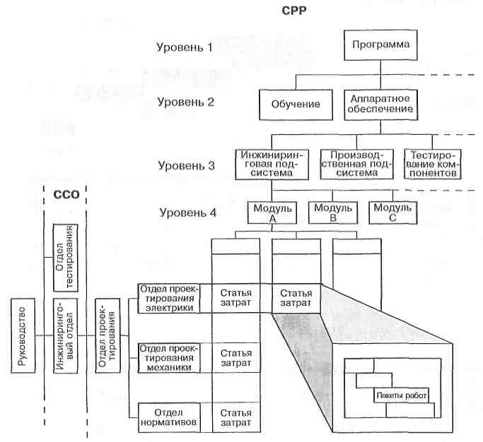
В статьях затрат может аккумулироваться информация по различным пакетам работ, сформированным по различным основаниям (отобранным по фильтрам):
• по содержанию;
• по срокам выполнения;
• по структуре счетов, субсчетов;
• по ответственным исполнителям.
Рисунок 3 - Формирование статей затрат

Slide 28
4. Планирование проекта по временным параметрам
Управление проектом по временным параметрам - это функция, обеспечивающая своевременную реализацию отдельных этапов и всего проекта в целом.
Под временными параметрами обычно понимают периоды времени, в течение которых будут выполнены работы или группы работ, а также моменты контроля за ходом реализации проекта.
У минимизации сроков реализации проекта есть три естественных ограничения
технические возможности
качество работ
технологические требования

Slide 29
Управление по временным параметрам является одним из ключевых элементов управления проектами и включает:
1
концепцию управления проектом по временным параметрам
2
календарное планирование проекта
3
контроль выполнения работ проекта
4
анализ и регулирование процесса выполнения работ
5
закрытие управления проектом

Slide 30
Под временными параметрами обычно понимают периоды времени, в течение которых будут выполнены работы или группы работ, а также моменты контроля за ходом реализации проекта.
Расхождения с календарным планом могут быть связаны с погодными условиями, задержками в поставке материалов и пр., а также с отсутствием достаточных резервов времени для устранения брака.
Если масштаб и предметная область проекта изначально определены неправильно, в процессе выполнения работ потребуются изменения в работах и календарном плане.

Slide 31
К основным причинам возникновения потерь времени в проекте относятся
ошибки в планировании
неудовлет-ворительное управление качеством и составление смет
отсутствие плана непредвиденных затрат в случае неопределенности воздействия внешней среды
неадекватное распределение рисков между участниками проекта
неструктурированная система коммуникаций
нереалистичная система отчетности по проекту

Slide 32
Другим аспектом управления проектами по временным параметрам является управление личным временем.
Чтобы улучшить управление личным временем, управляющий проектом может использовать одну из форм. Форма представляет собой список работ, которые необходимо выполнить.
Большинство людей лучше мотивированы работой, запланированной заранее, чем возникающей спонтанно. Чтобы эффективно управлять временем, необходимо устанавливать приоритеты и строго следовать им.

Slide 33
Продолжительность (длительность) работы определяет время, которое предполагается затратить на ее выполнение.
Основными являются два типа работ:
работа с фиксированной продолжительностью имеет определенную длительность, которая не зависит от количества назначенных ей ресурсов
работа с фиксированным объемом имеет длительность, зависящую от количества назначенных исполнителей (ресурсов)

Slide 34
5. Методы сетевого планирования проекта
Сетевая диаграмма (сеть, граф сети, PERT-диаграмма) — графическое отображение работ проекта и зависимостей между ними.
под термином «сеть» понимается полный комплекс работ и вех проекта с установленными между ними зависимостями
Сетевые диаграммы отображают сетевую модель в графическом виде как множество вершин, соответствующих работам, связанных линиями, представляющими взаимосвязи между работами.

Slide 35
Этот граф, называемый сетью типа «вершина—работа» или диаграммой предшествования—следования, является наиболее распространенным представлением сети
Рисунок 4 - Фрагмент сети «вершина—работа»

Slide 36
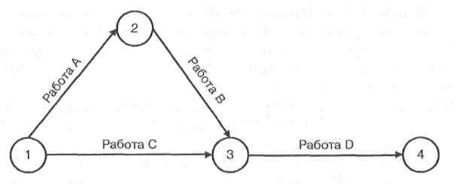
Существует другой тип сетевой диаграммы — сеть типа «вершина—событие», который на практике используется реже. При данном подходе работа представляется в виде линии между двумя событиями (узлами графа), которые, в свою очередь, отображают начало и конец данной работы. PERT- диаграммы являются примерами этого типа диаграмм
Рисунок 5 - Фрагмент сети «вершина—событие»

Slide 37
Методы сетевого планирования — методы, основная цель которых заключается в том, чтобы сократить до минимума продолжительность проекта.
1
Критический путь — максимальный по продолжительности полный путь в сети называется критическим; работы, лежащие на этом пути, также называются критическими.
2
Метод критического пути позволяет рассчитать возможные календарные графики выполнения комплекса работ на основе описанной логической структуры сети и оценок продолжительности выполнения каждой работы, определить критический путь для проекта в целом.
3
Полный резерв времени, или запас времени, — это разность между датами позднего и раннего окончаний (начал) работы.
4
Диаграмма Ганта — горизонтальная линейная диаграмма, на которой задачи проекта представляются протяженными во времени отрезками, характеризующимися датами начала и окончания.
5

Slide 38
Для расчета и анализа сетевого графика используется набор сетевых процедур, известных под названием «процедуры метода критического пути».
Процесс разработки сетевой модели включает в себя:
1) определение списка работ проекта
2) оценку параметров работ
3) определение зависимостей между работами

Slide 39
1. Определение комплекса работ проводится для описания деятельности по проекту в целом, с учетом всех возможных работ. Под работами понимается деятельность, которую необходимо выполнить для получения конкретных результатов.
2. Оценка параметров работ является ключевой задачей руководителя проекта. Ценность календарных графиков, стоимостных и ресурсных планов, получаемых в результате анализа сетевой модели, полностью зависит от точности оценок продолжительности работ, а также оценок потребностей работ в ресурсах и финансовых средствах.
3. Сетевая модель образуется в результате определения зависимостей между этими работами и добавления связующих работ и событий. В общем виде данный подход основан на предположении, что каждая работа направлена на достижение частного результата.

Slide 40
6. Диаграмма Ганта
Это инструмент планирования, который широко используется в управлении проектами для визуализации графика работ, позволяющий наглядно показать, что должно быть сделано (задачи) и когда (временная шкала).
Слева по вертикальной оси расположен перечень задач, а сверху по горизонтали – временная шкала.
Каждая задача представлена полосой, положение и длина которой отражают даты начала и завершения, а также длительность работ.

Slide 41
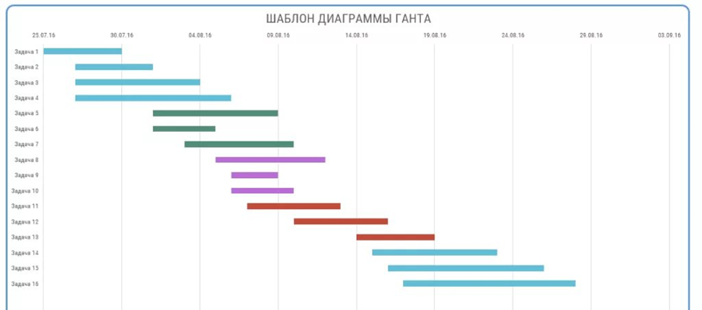

Slide 43
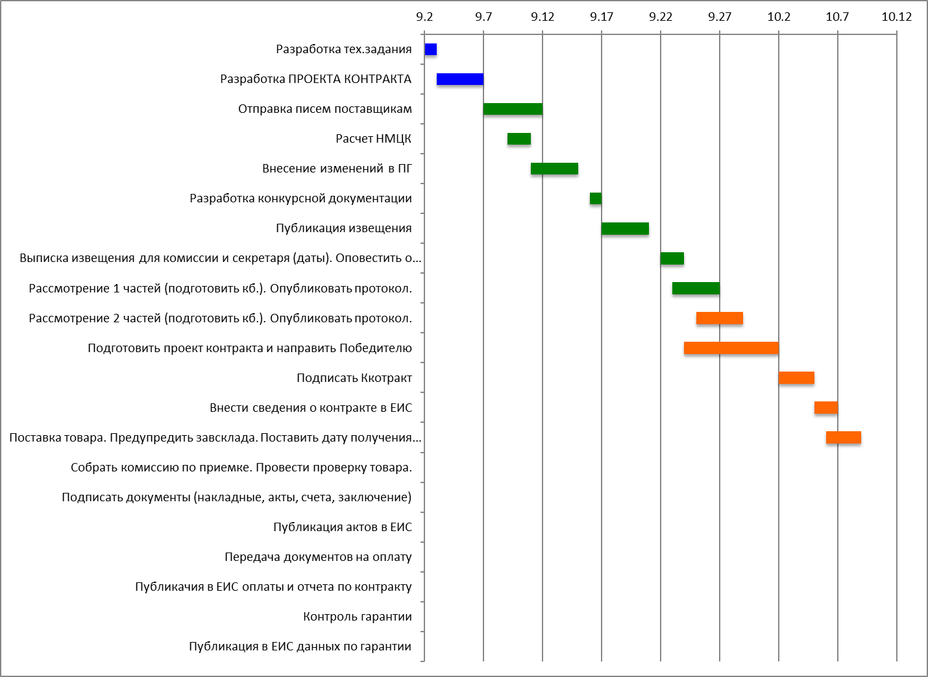

Slide 44
С чего начать работу с диаграммой Ганта?
Исходные данные
Выбор инструмента
Диаграмма Ганта

Slide 45
НЕДОСТАТКИ
1) зависимость задач
2) негибкость

Slide 46
7. Организация работ по планированию проекта
Планирование проекта — это процесс формирования решений, определяющий порядок, в котором должна совершаться последовательность отдельных мероприятий, действий и работ по проекту.
Определение целей и задач
Расчет ресурсов для выполнения работ
Построение графика выполнения работ
Оптимизация графиков выполнения работ
Организация выполнения работ
Корректировка процесса выполнения работ
Построение календарного графика
Контроль выполнения работ

Slide 47
Типичные ошибки планирования и их последствия:
1
Планирование с использованием ошибочных целей
2
Планирование на основе неполных данных
3
Планирование без учета предыдущего опыта
4
Планирование ресурсов без учета их доступности
5
Планирование без учета координации
6
Планирование без учета мотиваций
7
Планирование с излишней детализацией
7
Планирование не для отслеживания

Slide 48
Спасибо за внимание!

